Slide 1

PHÒNG GD- ĐT QUẬN LONG BIÊN
TRƯỜNG MẦM NON GIANG BIÊN
LĨNH VỰC PHÁT TRIỂN THẨM MỸ
Đề tài : Nghe hát “Trái đất này là của chúng mình”
TC “Nghe âm thanh đoán tên nhạc cụ”
Lứa tuổi : MGB

Slide 2
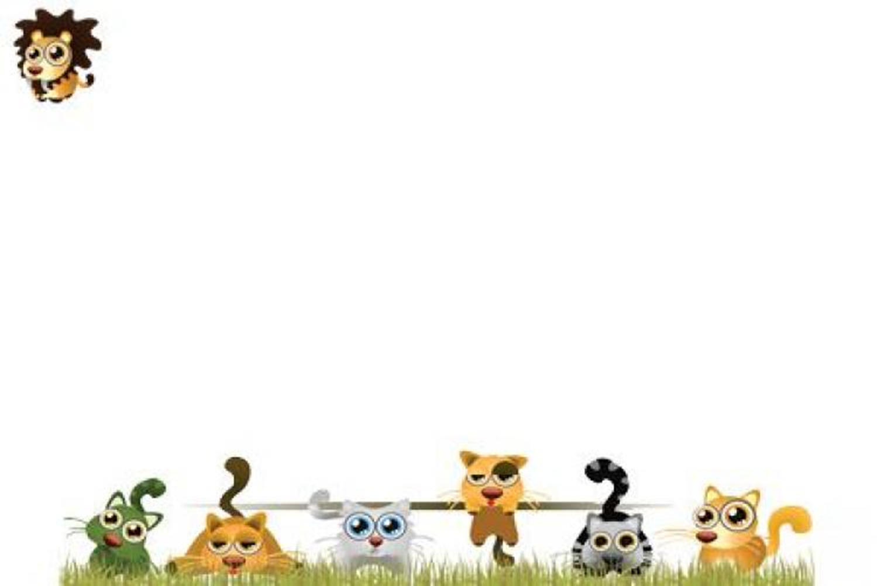
MỤC ĐÍCH –YÊU CẦU:
*Kiến thức:
- Trẻ biết tên bài hát, tên tác giả.
- Hiểu được nội dung bài hát.
- Lắng nghe cô hát.
- Biết cách chơi trò chơi.
*Kỹ năng:
- Trẻ cảm nhận và hưởng ứng theo giai điệu bài hát.
*Thái độ:
- Trẻ hứng thú học bài.

Slide 3
ỔN ĐỊNH TỔ CHỨC
Bài thơ:
Quê em
Bên này là núi uy nghiêm Bên kia là cánh đồng liền chân mây Xóm làng xanh mát bóng cây Sông xa trắng cánh buồm bay lưng trời…
Tác giả: Trần Đăng Khoa.

Slide 4
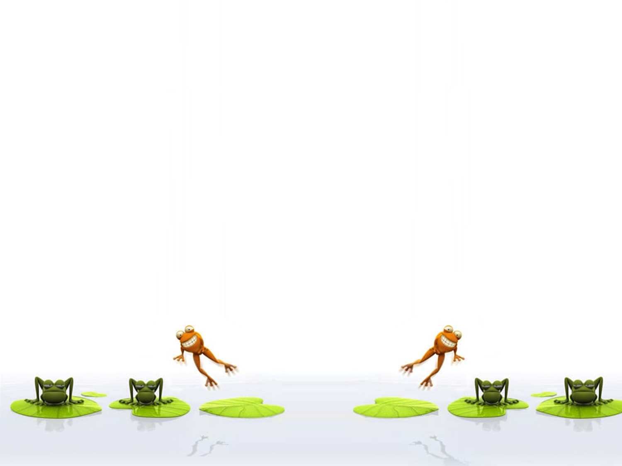

NGHE HÁT
“Trái đất này là của chúng mình”
TG: Trương Quang Lục

Slide 5

TC “Nghe âm thanh đoan tên nhạc cụ”
LC và CC: Cô cho trẻ nhắm mắt dùng tai nghe những âm thanh từ các nhạc cụ, mỗi lần nghe xong các con phải đoán được đó là âm thanh của nhạc cụ nào phát ra.
- Cô cho trẻ chơi 2-3 lần và nhận xét sau mỗi lần chơi

Slide 6

*GD: Để có được cuộc sống trong hòa bình các chú bộ đội phải đánh đổi hi sinh rất nhiều nên các con phải luôn biết ơn các chú nhé!

Slide 7

THANK YOU!

